Slide 1
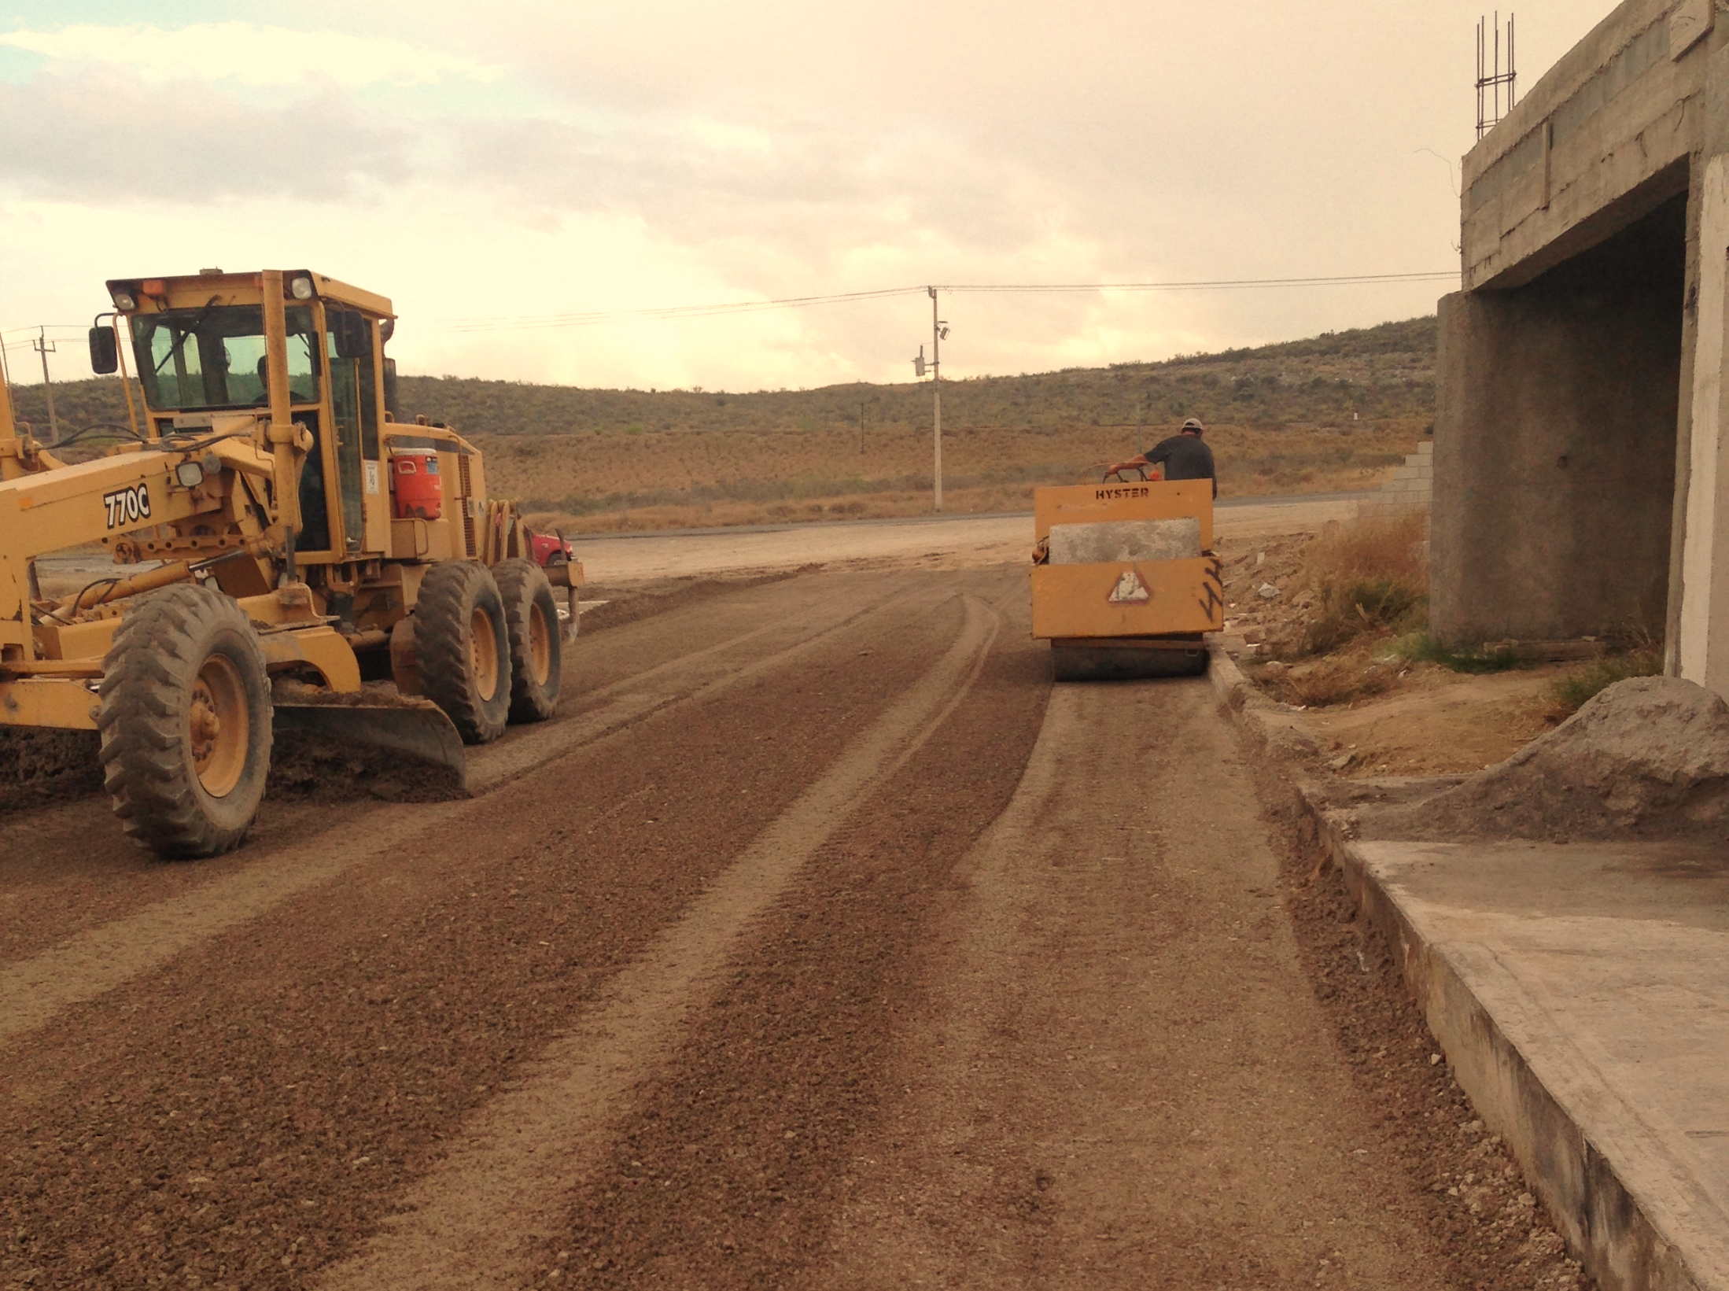
REPORTE
INFRAESTRUCTURA Y SERVICIOS PUBLICOS
GEORREFERENCIADO OBRAS PUBLICAS
ACTUALIZACION A 06 DE JULIO DEL 2022
ING. JESUS ALFONSO BALLESTEROS FERNANDEZ
DIRECTOR

Slide 2
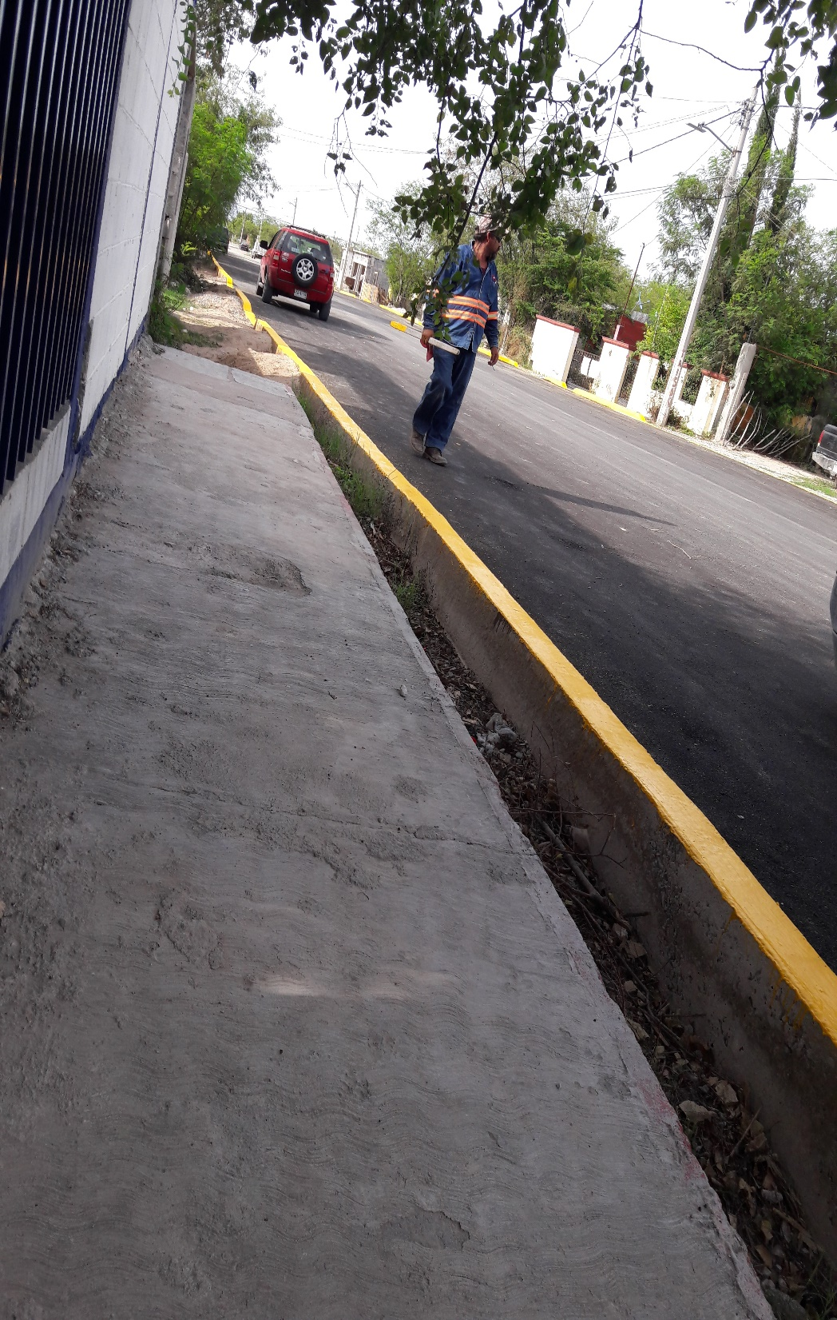
OBRA OP-SE-001/2022
SUMINISTRO Y APLICACIÓN DE PINTURA EN DIFERENTES VIALIDADES Y AREAS DE LA CIUDAD DE MONCLOVA (1A. ETAPA).
MONTO: $1,376,931.60
ALCANCE: 3,058 BENEFICIARIOS
AVANCE FISICO: 100%
AVANCE FINANCIERO: 100%

Slide 3
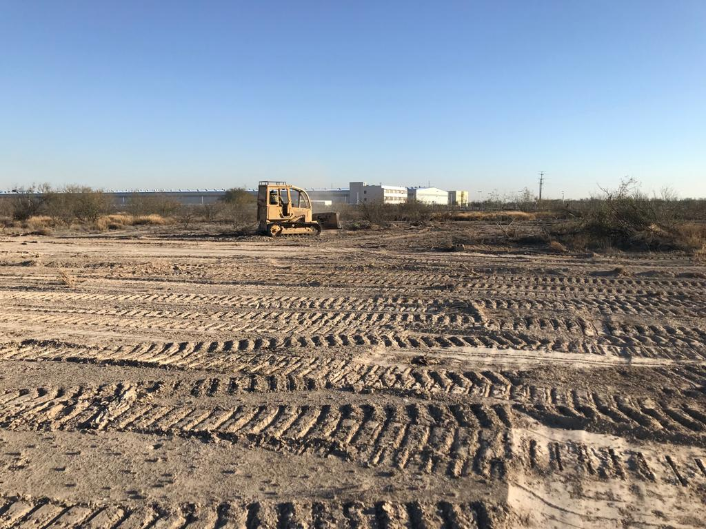
OBRA OP-SE-001/2022
DESMONTE DE TERRENO DEL ESTADO UBICADO EN CAMINO ANTIGUO A HERMANAS EN COL. RESIDENCIAL SAN LORENZO.
MONTO: $140,360.00
ALCANCE: 1,256 BENEFICIARIOS
AVANCE FISICO: 100%
AVANCE FINANCIERO: 100%

Slide 4
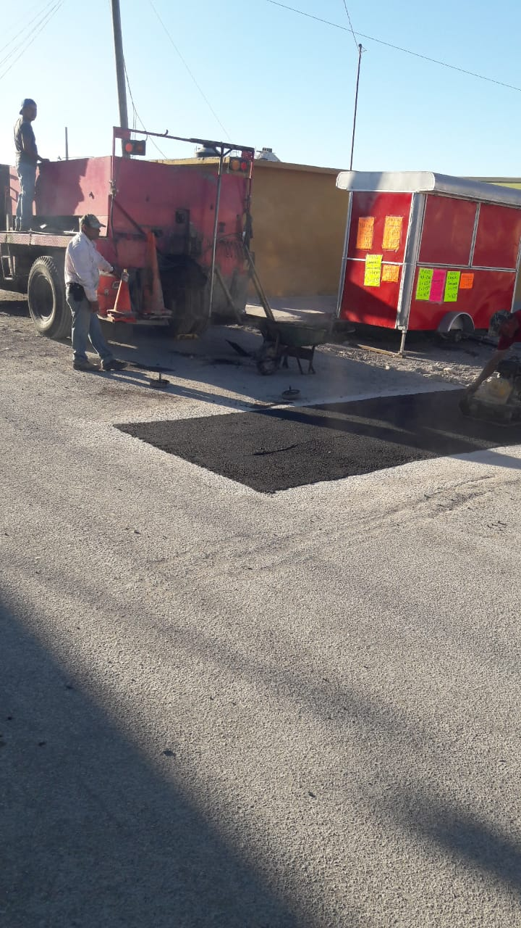
OBRA OP-SF-003/2022
SUMINISTRO Y APLICACIÓN DE CARPETA Y ASFALTO PARA RIEGO DE LIGA PARA EL PROGRAMA DE BACHEO EN DIFERENTES VIALIDADES DE LA CIUDAD (1A. ETAPA).
MONTO: $3,971,202.00
ALCANCE: 32,160 BENEFICIARIOS
AVANCE FISICO: 100%
AVANCE FINANCIERO: 100%

Slide 5
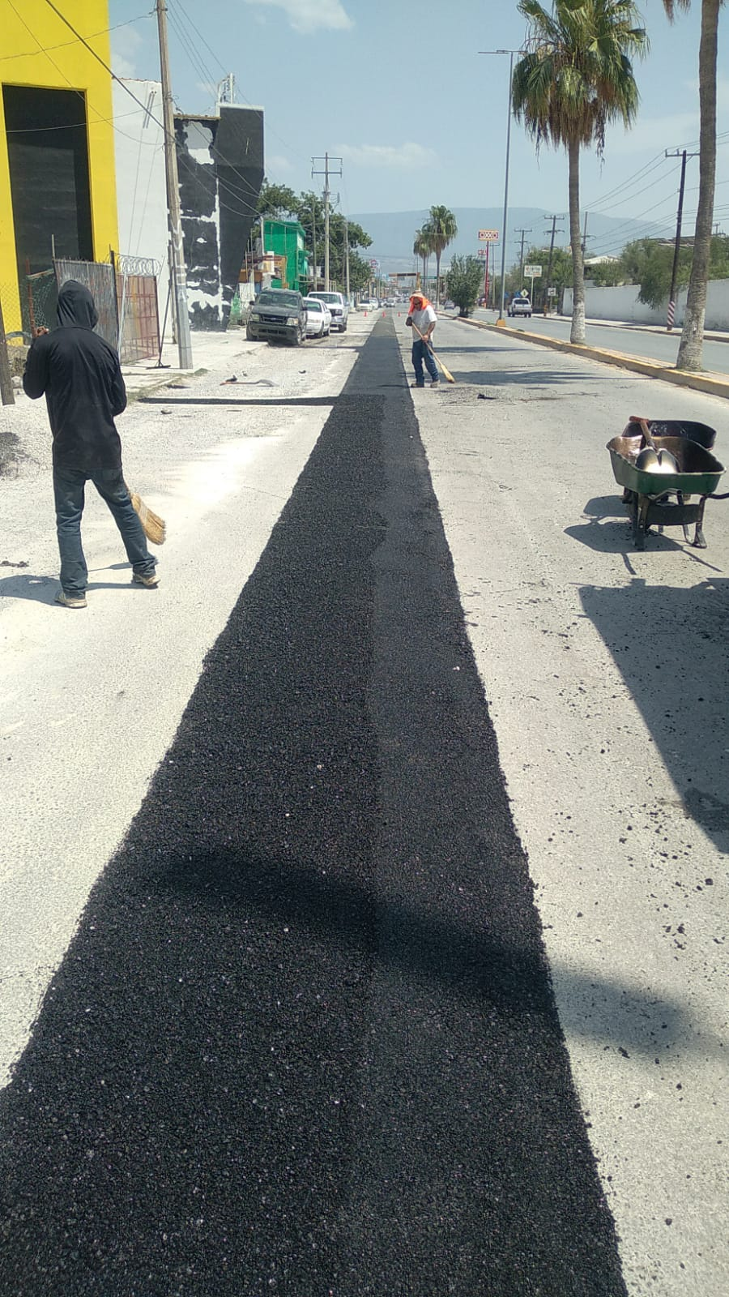
OBRA OP-SD-004/2022
REPOSICION DE SUBCOLECTOR Y 15 DESCARGAS DOMICILIARIAS EN AVE. EJERCITO MEXICANO ENTRE AV. LEANDRO VALLE Y ZACATECAS DE LA COL. SAN FRANCISCO
MONTO: $1,663,316.00
ALCANCE: 1,258 BENEFICIARIOS
AVANCE FISICO: 100%
AVANCE FINANCIERO: 100%

Slide 6
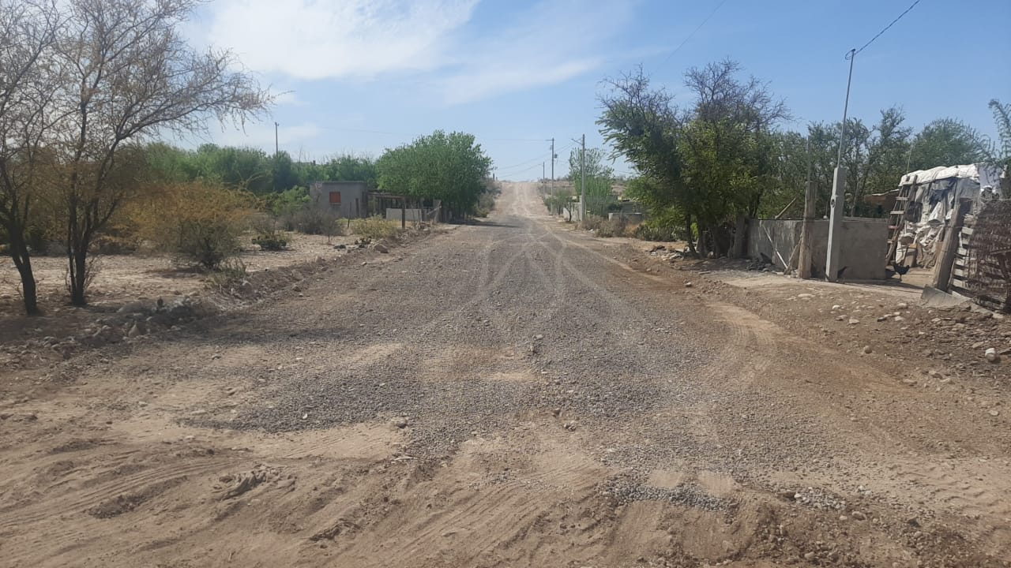
OBRA OP-SE-005/2022
CONFORMACION DE DIFERENTES CALLES DE LA CIUDAD DE MONCLOVA (1A. ETAPA).
MONTO: $2,449,734.40
ALCANCE: 1,200 BENEFICIARIOS
AVANCE FISICO: 100%
AVANCE FINANCIERO: 100%

Slide 7
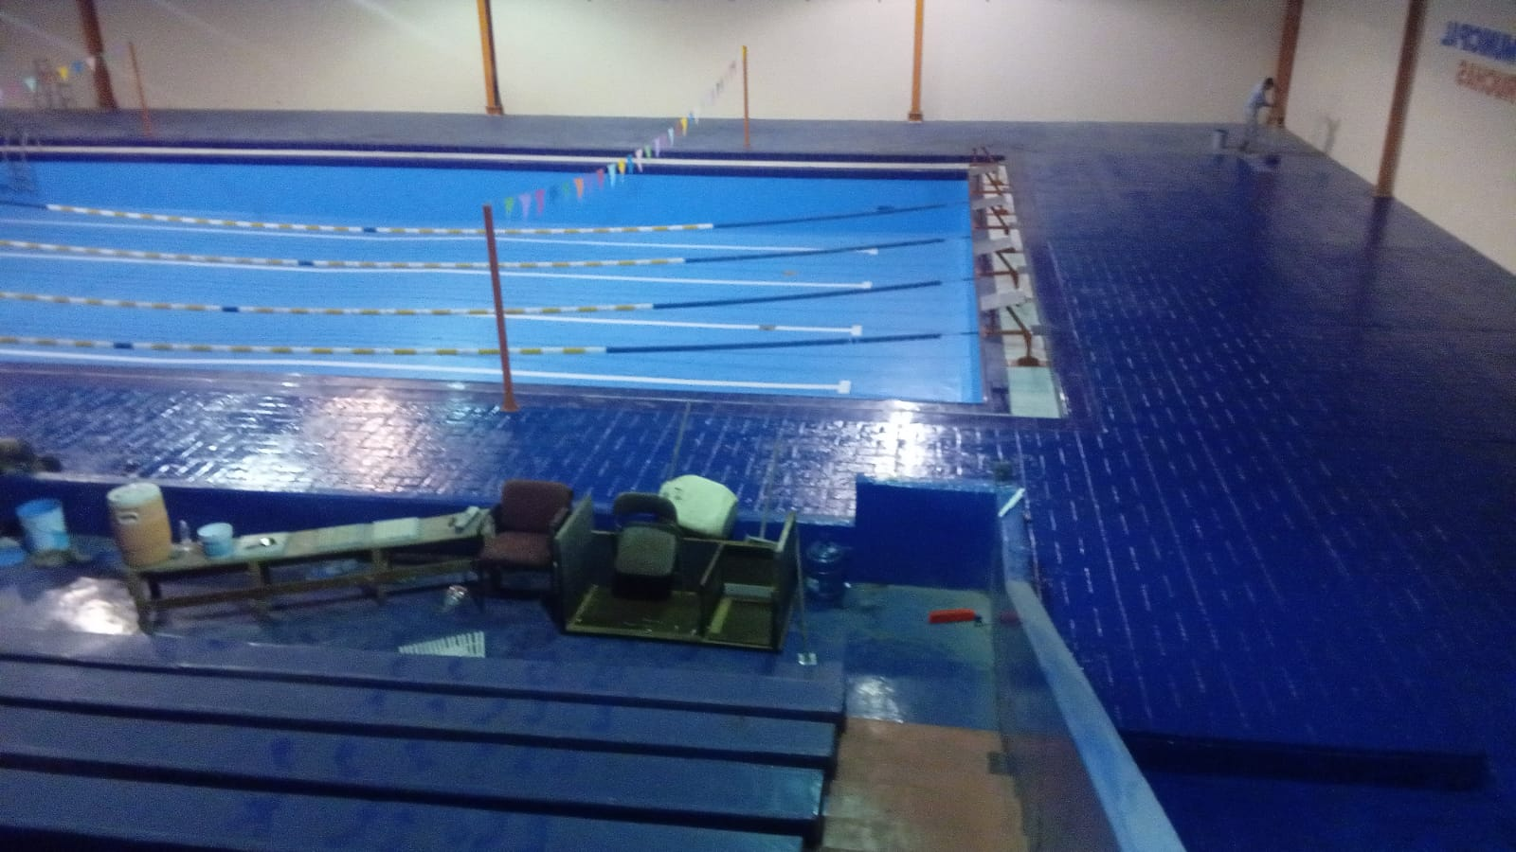
OBRA OP-SS-006/2022
REHABILITACION EN EL AUDITORIO MUNICIPAL MILO MARTINEZ (ALBERCA) EN EL MUNICIPIO DE MONCLOVA.
MONTO: $555,901.00
ALCANCE: 3,245 BENEFICIARIOS
AVANCE FISICO: 100%
AVANCE FINANCIERO: 100%

Slide 8
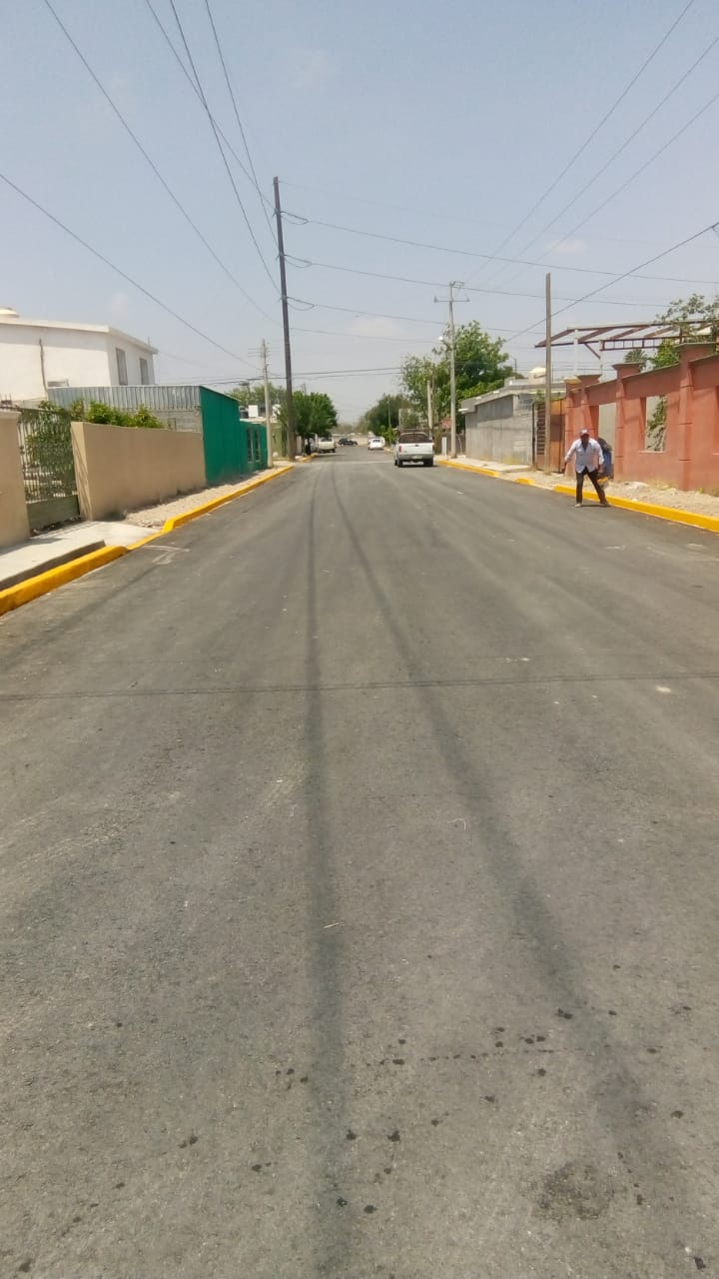
OBRA OP-SF-007/2022
PAVIMENTACION ASFALTICA Y CORDON TRAPEZOIDAL EN CALLE SABINOS ENTRE CALLE NICOLAS BRAVO Y NOGALES EN COL. CAMPESTRE LOS ANGELES.
MONTO: $1,037,256.53
ALCANCE: 135 BENEFICIARIOS
AVANCE FISICO: 100%
AVANCE FINANCIERO: 98%

Slide 9
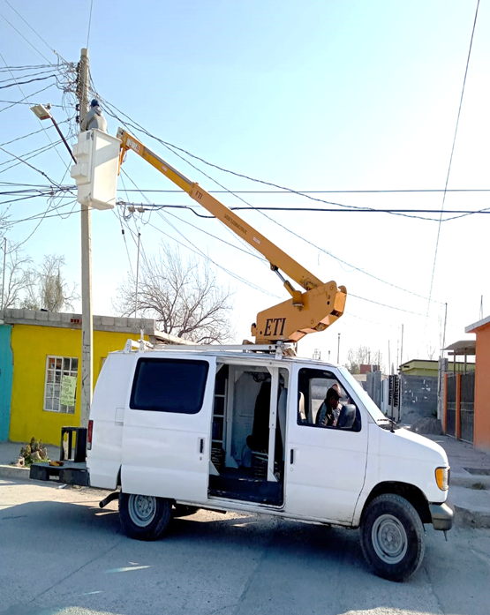
OBRA OP-SE-008/2022
RENTA DE GRUAS PARA DIVERSAS ACTIVIDADES EN LA CIUDAD DE MONCLOVA (1A ETAPA).
MONTO: $893,200.00
ALCANCE: 8,500 BENEFICIARIOS
AVANCE FISICO: 38%
AVANCE FINANCIERO: 36%

Slide 10
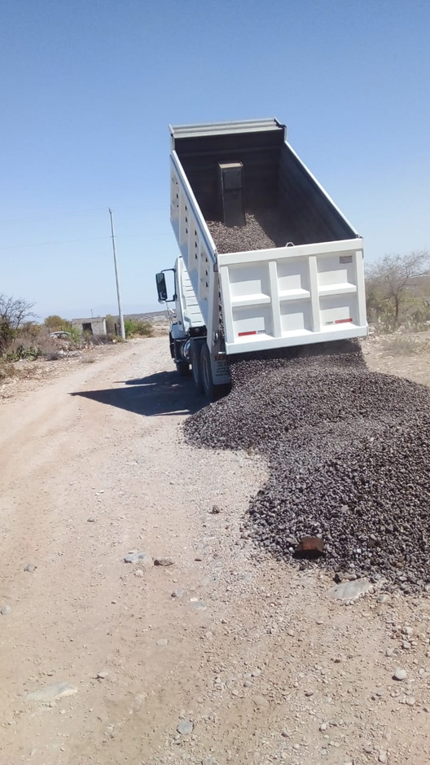
OBRA OP-SE-009/2022
RENTA DE TRES CAMIONES PARA DIVERSAS ACTIVIDADES EN LA CIUDAD DE MONCLOVA.
MONTO: $1,513,800.00
ALCANCE: 8,306 BENEFICIARIOS
AVANCE FISICO: 22%
AVANCE FINANCIERO: 22%

Slide 11
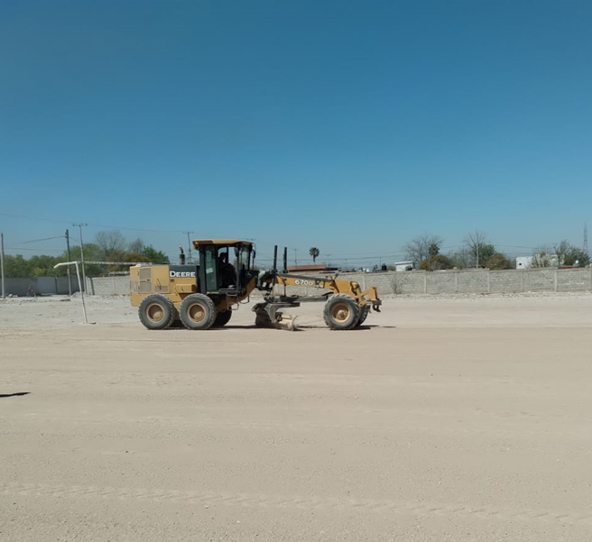
OBRA OP-SE-010/2022
RENTA DE MOTOCONFORMADORA PARA DIVERSAS ACTIVIDADES EN LA CIUDAD DE MONCLOVA.
MONTO: $1,722,600.00
ALCANCE: 11,830 BENEFICIARIOS
AVANCE FISICO: 36%
AVANCE FINANCIERO: 33%

Slide 12
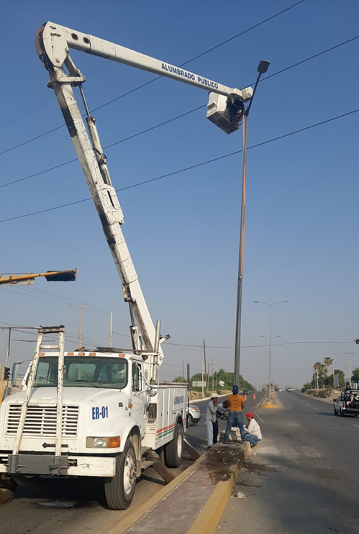
OBRA OP-SE-011/2022
RENTA DE GRUAS PARA DIVERSAS ACTIVIDADES EN LA CIUDAD DE MONCLOVA (2DA. ETAPA).
MONTO: $893,200.00
ALCANCE: 8,500 BENEFICIARIOS
AVANCE FISICO: 22%
AVANCE FINANCIERO: 20%

Slide 13
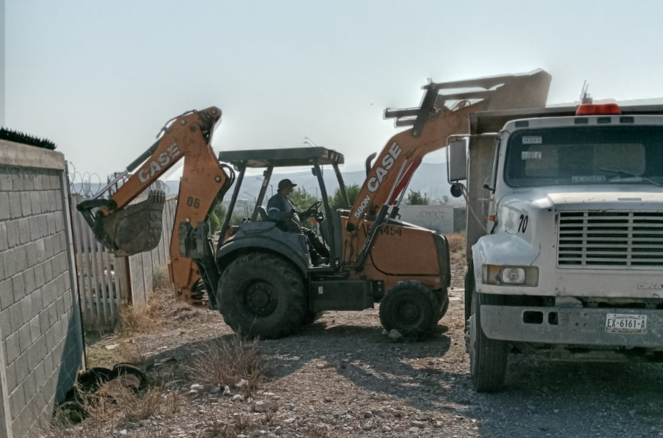
OBRA OP-SE-012/2022
RENTA DE DOS RETROEXCAVADORAS Y UN CAMION PARA DIVERSAS ACTIVIDADES EN LA CIUDAD DE MONCLOVA.
MONTO: $1,886,400.00
ALCANCE: 8,965 BENEFICIARIOS
AVANCE FISICO: 20%
AVANCE FINANCIERO: 20%

Slide 14
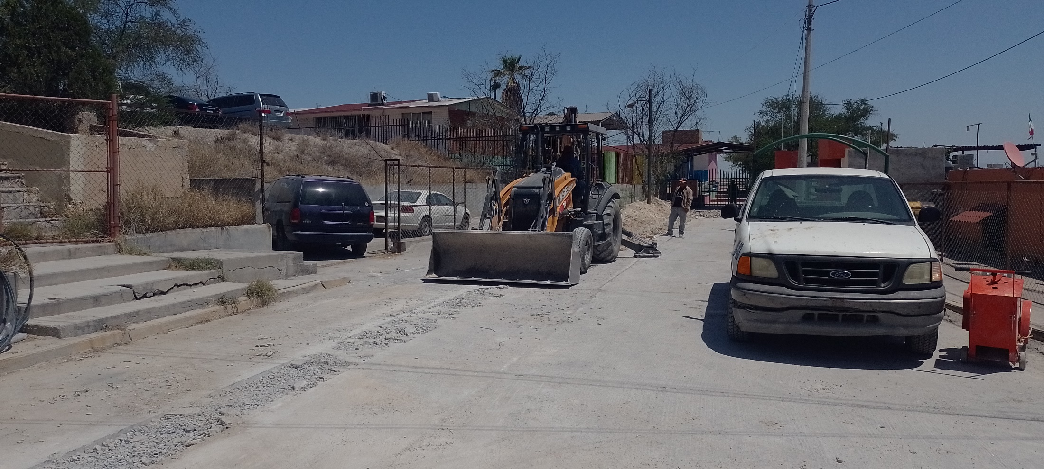
OBRA OP-SD-013/2022
CONSTRUCCION DE LINEA RED Y 41 TOMAS DOMICILIARIAS EN PARTE ALTA DE LA PRIV. SALTILLO Y PRIV. BRAVO EN COL. EL PUEBLO.
MONTO: $1,620,397.81
ALCANCE: 350 BENEFICIARIOS
AVANCE FISICO: 90%
AVANCE FINANCIERO: 30%

Slide 15
OBRA OP-SF-014/2022
PAVIMENTACION ASFALTICA Y CORDON TRAPEZOIDAL EN CALLE 15 ENTRE CALLE DOLORES Y 18 COL. HIPODROMO.
MONTO: $1,007,907.83
ALCANCE: 280 BENEFICIARIOS
AVANCE FISICO: 100%
AVANCE FINANCIERO: 40%

Slide 16
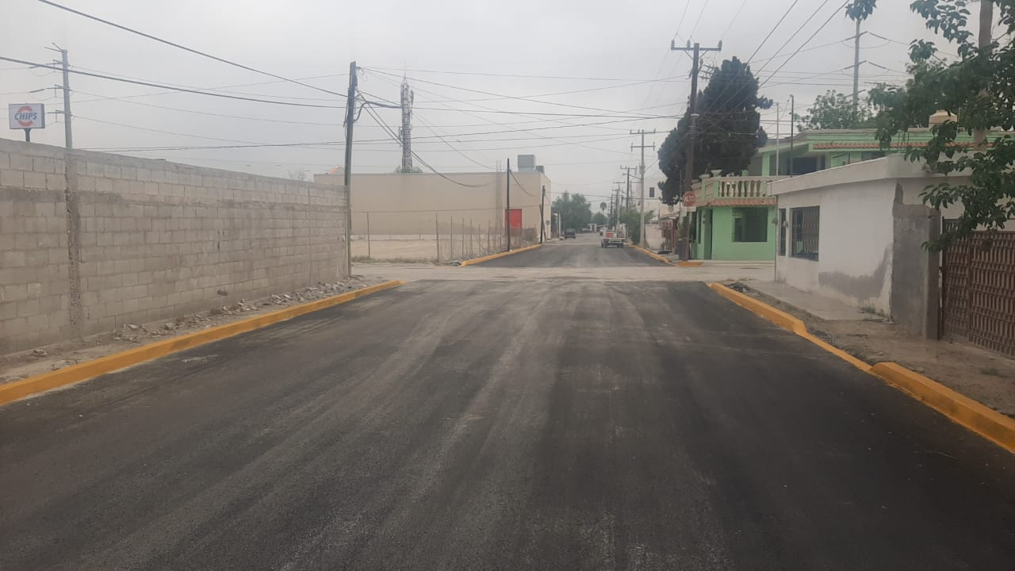
OBRA OP-SF-015/2022
PAVIMENTACION ASFALTICA Y CORDON TRAPEZOIDAL EN CALLE NOGAL ENTRE CALLE CIPRES Y NARANJO EN COL. CAMPESTRE LOS ANGELES.
MONTO: $751,860.00
ALCANCE: 1,490 BENEFICIARIOS
AVANCE FISICO: 100%
AVANCE FINANCIERO: 100%

Slide 17
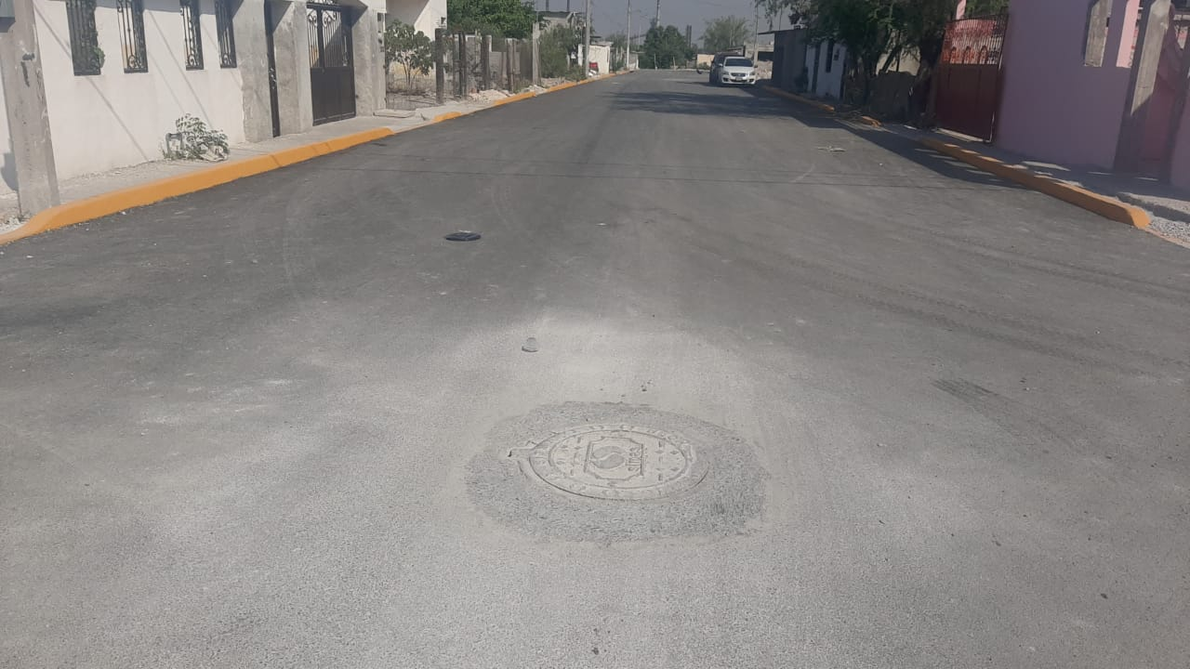
OBRA OP-SF-016/2022
PAVIMENTACION ASFALTICA Y CORDON TRAPEZOIDAL EN CALLE SAN ANTONIO ENTRE CALLE GUADALUPE Y TOPE DE CALLE COL. CORDOBA.
MONTO: $1,507,005.00
ALCANCE: 250 BENEFICIARIOS
AVANCE FISICO: 100%
AVANCE FINANCIERO: 100%

Slide 18
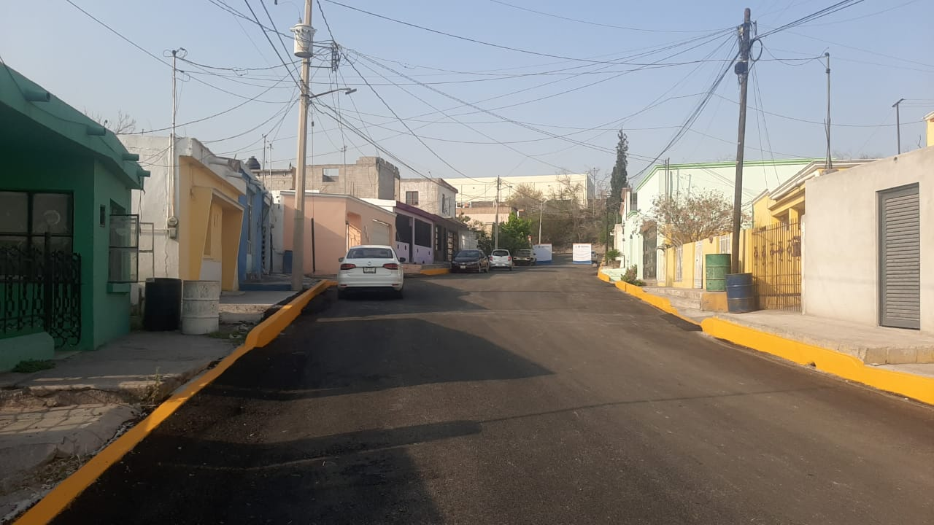
OBRA OP-SF-017/2022
PAVIMENTACION ASFALTICA Y CORDON TRAPEZOIDAL EN PRIV. PROGRESO ENTRE CALLE PROGRESO Y TOPE DE CALLE EN COL. ZONA CENTRO.
MONTO: $648,400.00
ALCANCE: 115 BENEFICIARIOS
AVANCE FISICO: 100%
AVANCE FINANCIERO: 100%

Slide 19
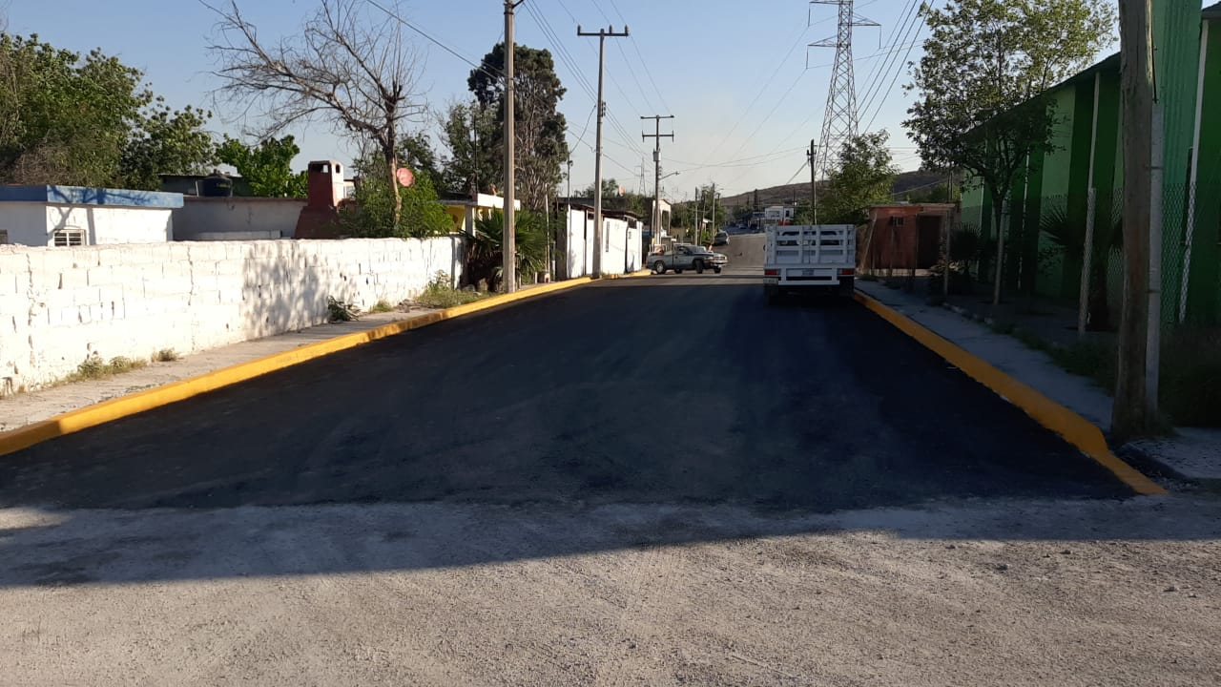
OBRA OP-SF-018/2022
PAVIMENTACION ASFALTICA Y CORDON TRAPEZOIDAL EN CALLE TEODULO FLORES ENTRE CALLE DR. CARLOS VALDEZ Y TOPE CON CALLE COL. BUROCRATAS.
MONTO: $1,380,020.00
ALCANCE: 150 BENEFICIARIOS
AVANCE FISICO: 100%
AVANCE FINANCIERO: 100%

Slide 20
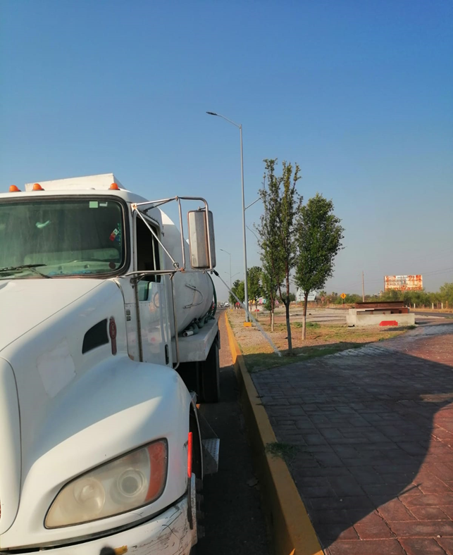
OBRA OP-SE-019/2022
RENTA DE UN CAMION CISTERNA PARA DIVERSAS ACTIVIDADES EN LA CIUDAD DE MONCLOVA.
MONTO: $812,000.00
ALCANCE: 8,155 BENEFICIARIOS
AVANCE FISICO: 34%
AVANCE FINANCIERO: 30%

Slide 21
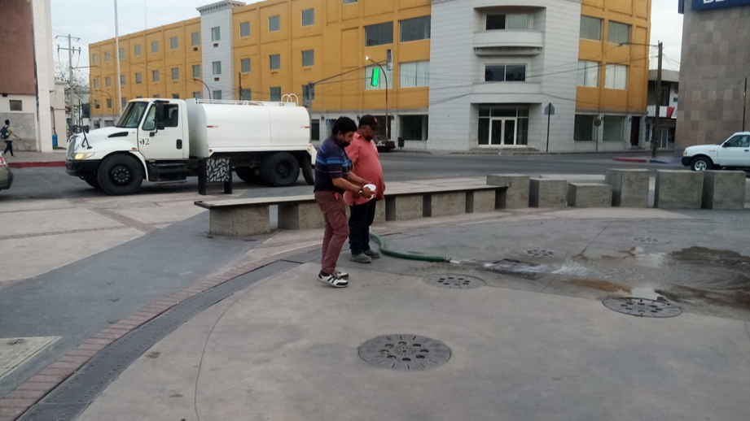
OBRA OP-SE-020/2022
RENTA DE DOS CAMIONES CISTERNA PARA DIVERSAS ACTIVIDADES EN LA CIUDAD DE MONCLOVA.
MONTO: $1,392,000.00
ALCANCE: 7,506 BENEFICIARIOS
AVANCE FISICO: 34%
AVANCE FINANCIERO: 30%

Slide 22
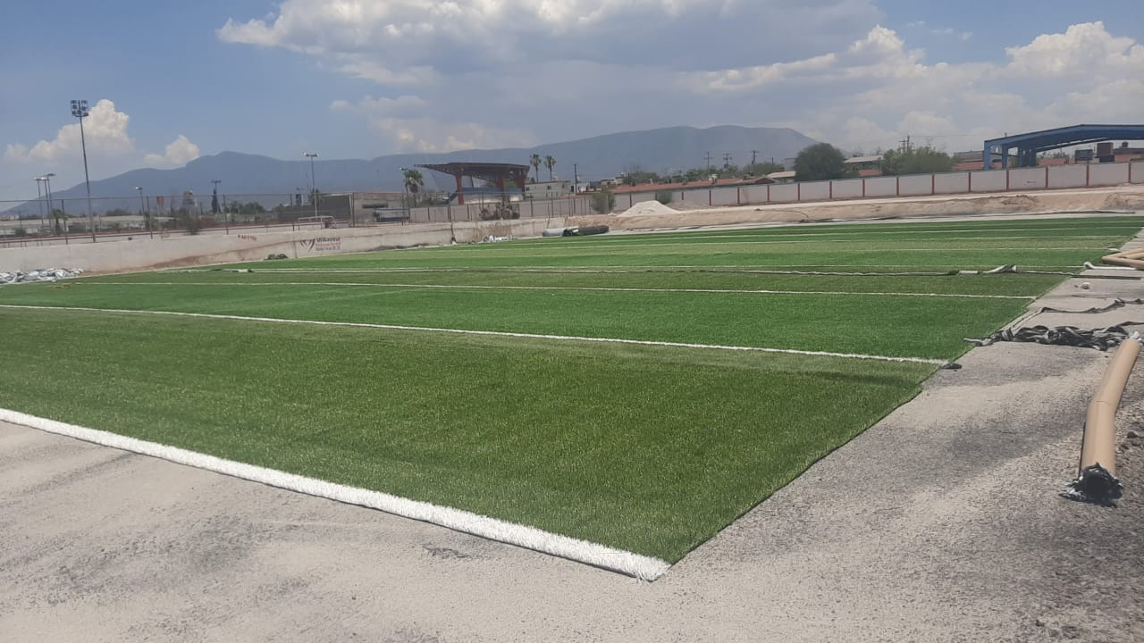
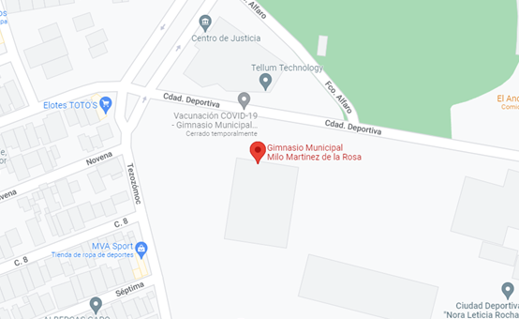
OBRA OP-SL-021/2022
CONSTRUCCION DE CANCHA DE FUTBOL AMERICANO Y BEISBOL INFANTIL EN LA UNIDAD DEPORTIVA NORA LETICIA ROCHA EN LA CIUDAD DE MONCLOVA.
MONTO: $5,917,368.80
ALCANCE: 1,356 BENEFICIARIOS
AVANCE FISICO: 60%
AVANCE FINANCIERO: 100%

Slide 23
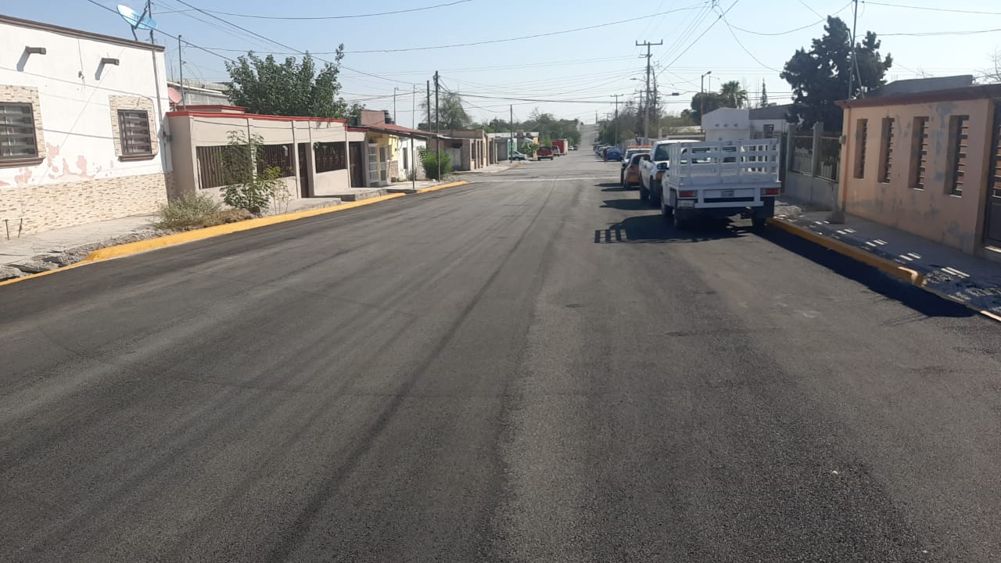
OBRA OP-SF-022/2022
PAVIMENTACION ASFALTICA Y CORDON TRAPEZOIDAL EN JOSE CASTALDI ENTRE CALLE ZAPOPAN RAMON Y FCO. COSS EN COL. JOSE DE LAS FUENTES.
MONTO: $1,559,061.00
ALCANCE: 365 BENEFICIARIOS
AVANCE FISICO: 100%
AVANCE FINANCIERO: 100%

Slide 24
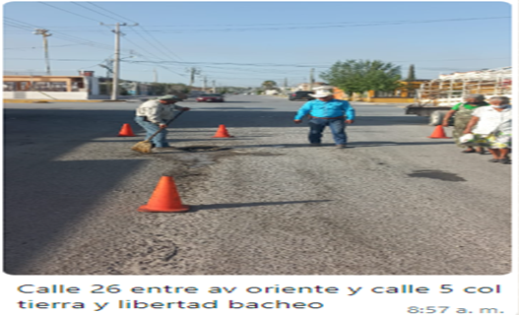
OBRA OP-SF-023/2022
SUMINISTRO Y APLICACIÓN DE CARPETA Y ASFALTO PARA RIEGO DE LIGA PARA EL PROGRAMA DE BACHEO EN DIFERENTES VIALIDADES DE LA CIUDAD (2DA. ETAPA).
MONTO: $5,970,496.80
ALCANCE: 33,268 BENEFICIARIOS
AVANCE FISICO: 100%
AVANCE FINANCIERO: 100%

Slide 25
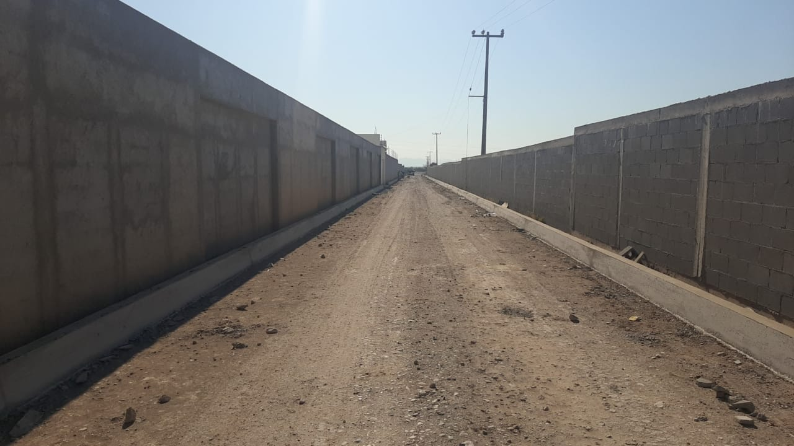
OBRA OP-SE-024/2022
CONSTRUCCION DE CORDON TRAPEZOIDAL EN CALLE CAMINO BORDO DE PANUCO ENTRE CALLE AVE. NATIVA Y DERECHO DE VIA DE TORRES DE CFE EN COL. ESTANCIAS.
MONTO: $362,227.40
ALCANCE: 46 BENEFICIARIOS
AVANCE FISICO: 50%
AVANCE FINANCIERO: 100%

Slide 26
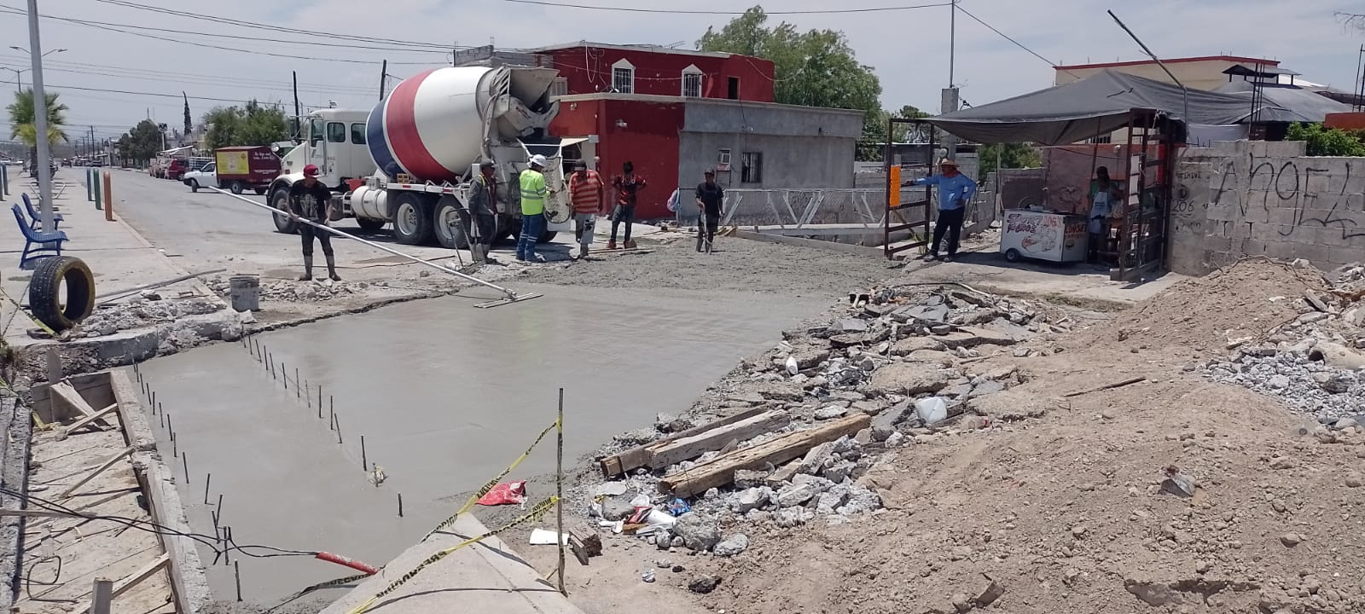
OBRA OP-SE-025/2022
CONSTRUCCION DE PUENTE EN AVE. ORIENTE ENTRE CALLE 16 Y CALLE 18 DE LA COL. HIPODROMO.
MONTO: $440,927.60
ALCANCE: 2,108 BENEFICIARIOS
AVANCE FISICO: 80%
AVANCE FINANCIERO: 100%

Slide 27
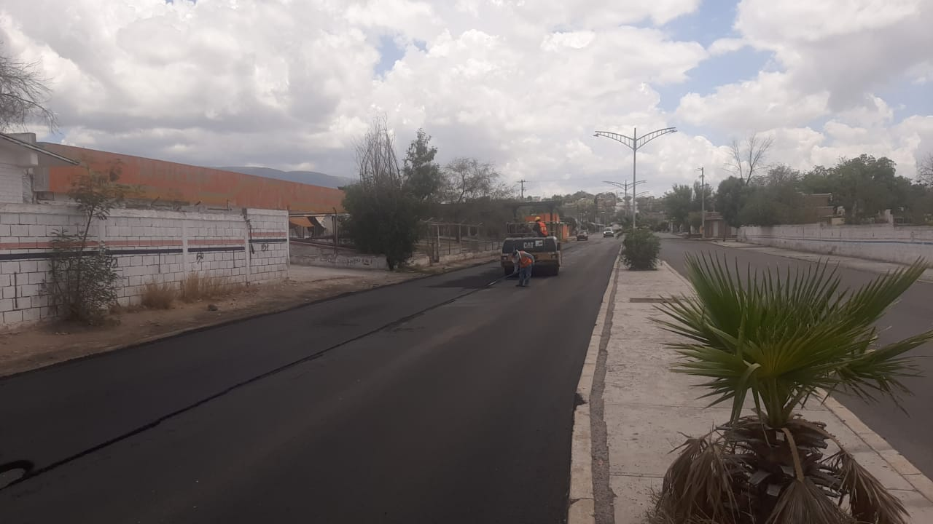
OBRA OP-SF-026/2022
RECARPETEO EN AVE. SUR (TRAMO 2) ENTRE CALLE 11 Y CALLE 43 EN COL. GUERRERO.
MONTO: $4,366,523.37
ALCANCE: 2,709 BENEFICIARIOS
AVANCE FISICO: 50%
AVANCE FINANCIERO: 0%

